Slide 1
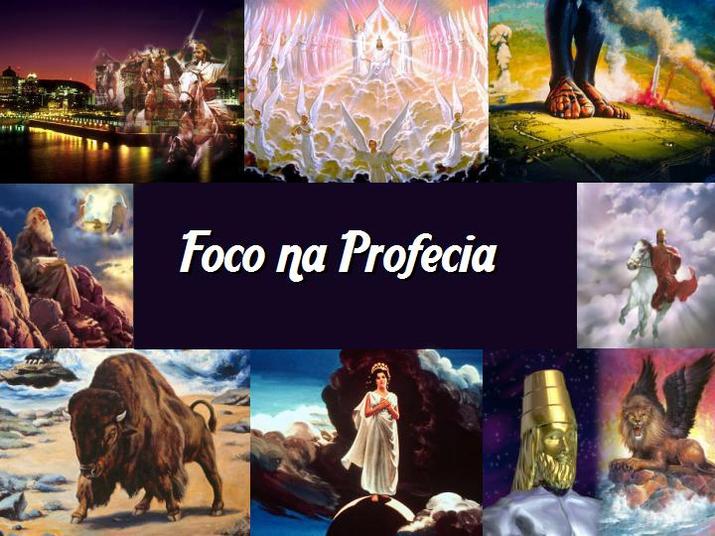

Slide 2
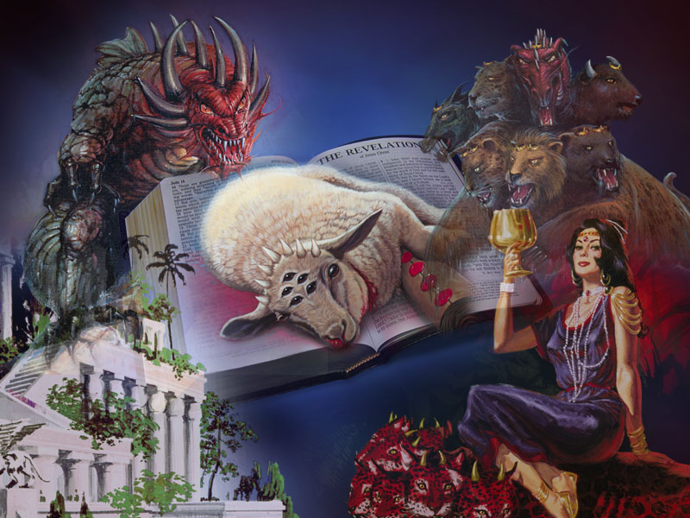
Foco Sobre o Apocalipse Apocalipse 10:1– 11:12

Slide 3
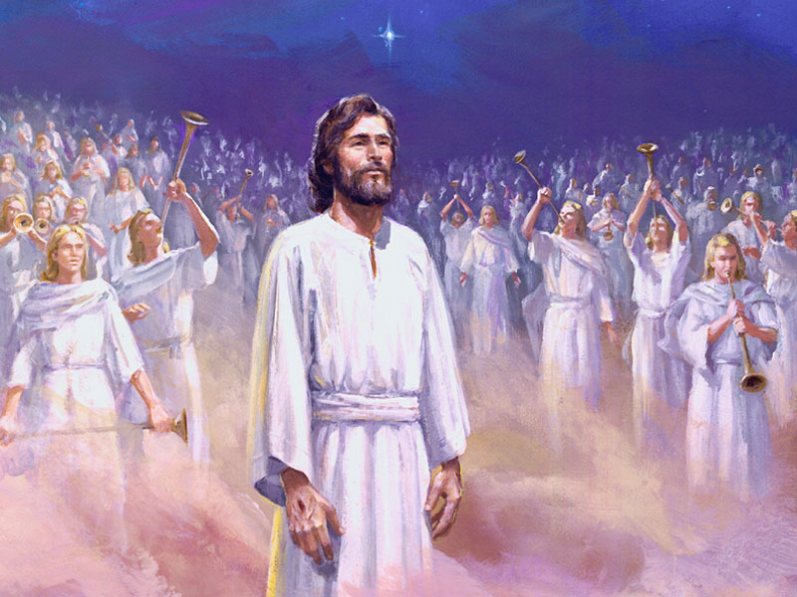
A Equipe de Deus Vence Foco na Profecia – 13

Slide 4
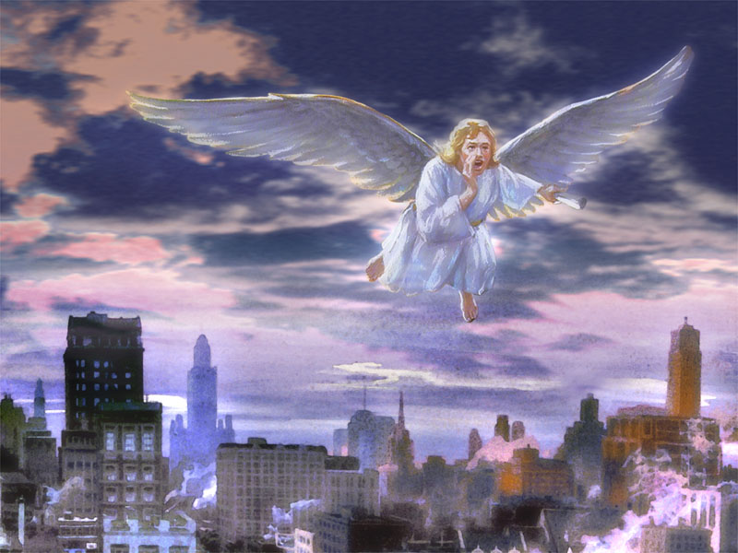
Um poderoso anjo desce do Céu trazendo um pequeno livro em sua mão. Quando ele fala, sua voz retumba por toda a Terra como o rugido de um leão.

Slide 5
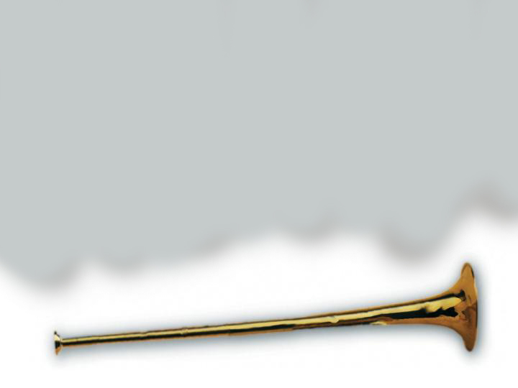
Enquanto você lê o livro do Apocalipse, especialmente a profecia das sete trombetas, tem a impressão de que todas as contrariedades se amontoam sobre o povo de Deus. Terremotos, cidades incendiadas, massacres e pestilências surgem no horizonte...

Slide 6
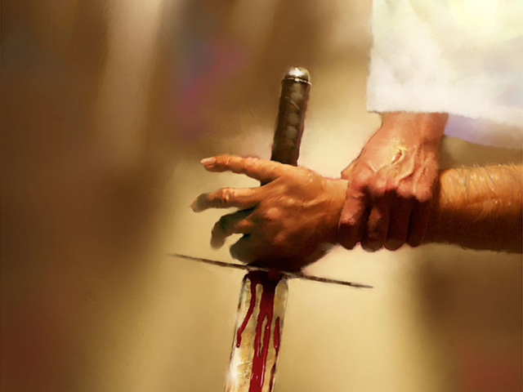
Mas iremos descobrir que, em meio a mortes e destruição, Deus estende Sua mão e diz: "Tempo! Dêem uma respirada. Tenho boas-novas. Elas parecem más, porém, seu time vai vencer!"

Slide 7
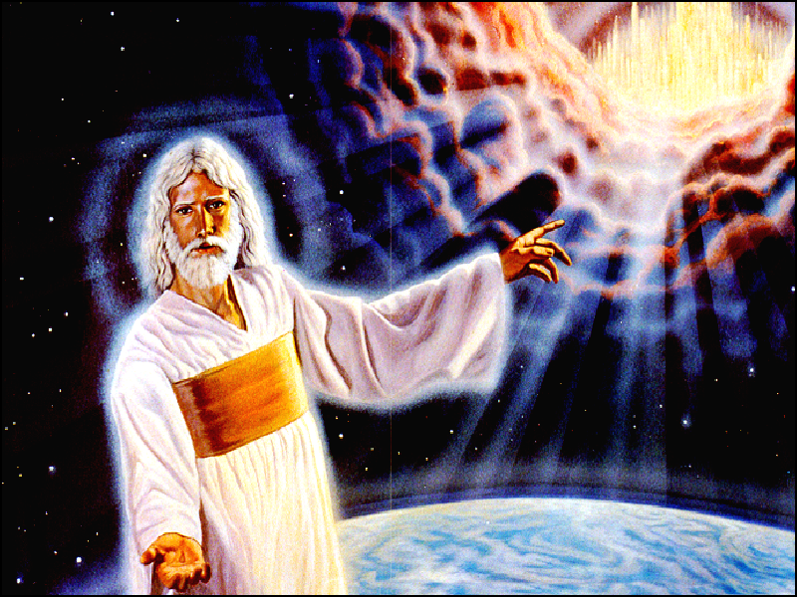
A animadora mensagem divina sobre a grande reabilitação está entrelaçada nos capítulos 10 e 11, entre a sexta e a sétima trombetas.

Slide 8
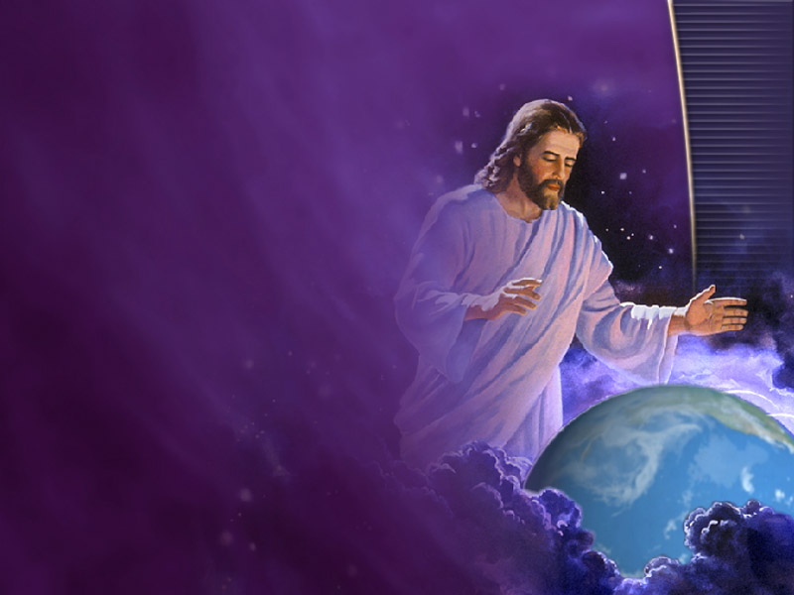
Estou feliz em saber que quando o desânimo e o desespero ameaçam, Deus Se importa o suficiente para fazer uma pausa e dizer: "Eu ainda faço girar a Terra e movo as galáxias. Não permitirei que sua vida escape ao Meu controle."

Slide 9
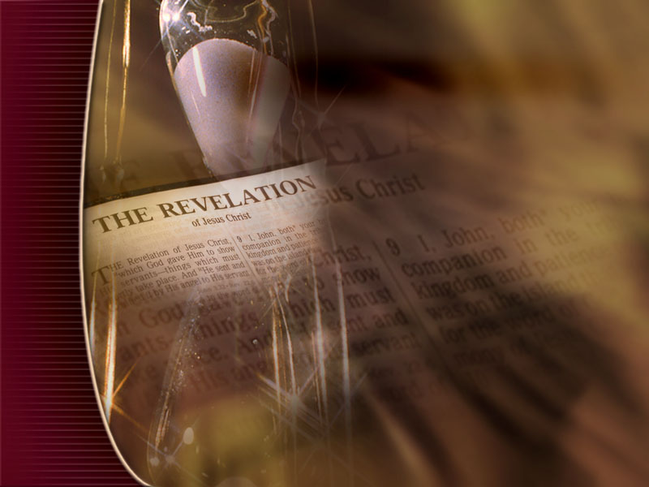
Leia Apocalipse 10:1-7. Como vimos nos capítulos 8 e 9, o povo de Deus está sendo violentamente atacado por Satanás. Como Deus responde a isso? Ele envia um anjo para o resgate. Que notícias animadoras !

Slide 10
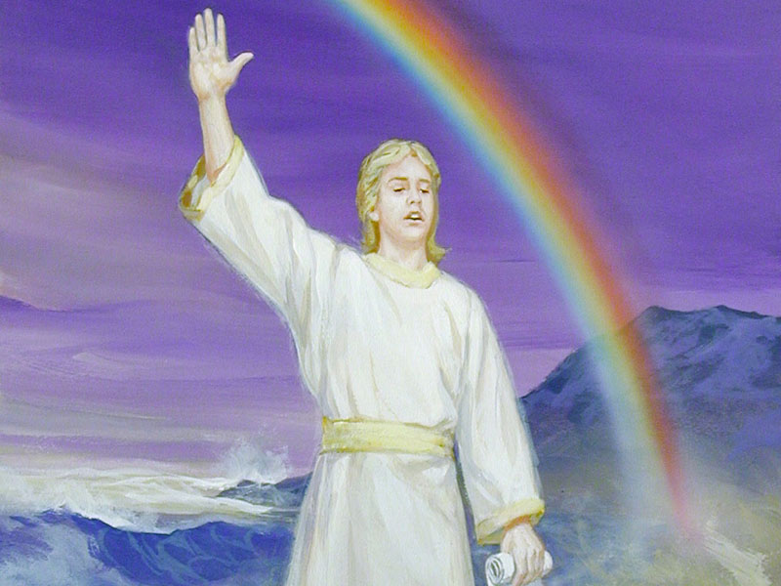
E é um "poderoso anjo" que desce do Céu. Deus deseja que saibamos que há poder no que Ele faz.

Slide 11
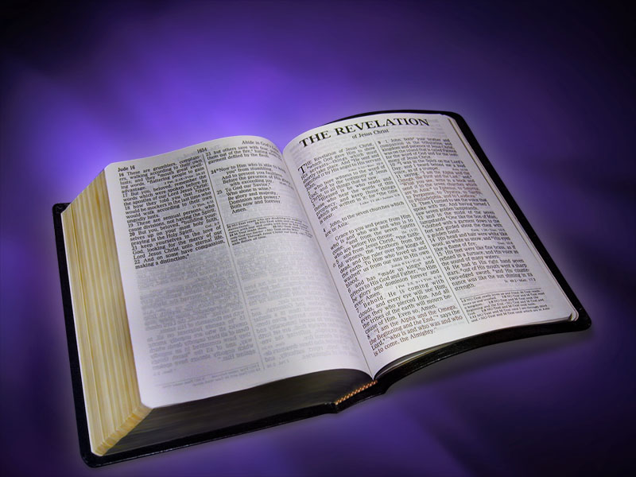
Como esse anjo é descrito? (verso 1)

Slide 12
Vestido de nuvem (representando pureza). Sobre sua cabeça havia o arco-íris (simbolizando a promessa divina de proteção). Sua face era como o Sol (representando glória e poder). Seus pés eram como coluna de fogo (denotando força).

Slide 13
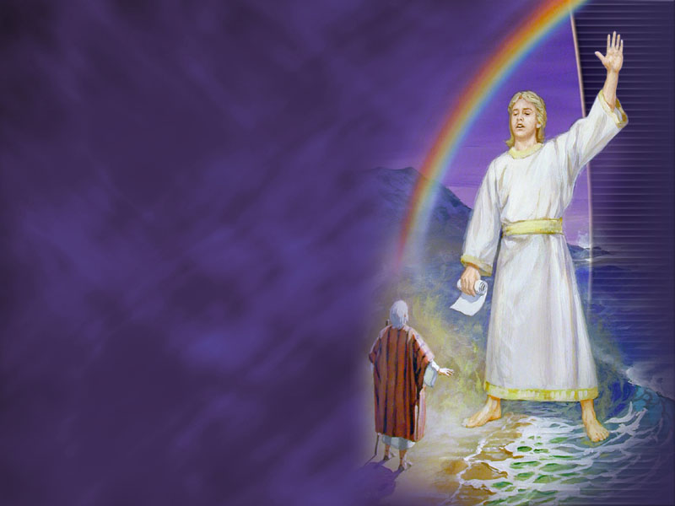
O anjo segura na mão um rolo ou livro aberto; ele está com um pé sobre o mar e outro sobre a terra. Quando o anjo fala, sua voz ressoa por toda a Terra como o rugido de um leão ou um trovão ensurdecedor.

Slide 14
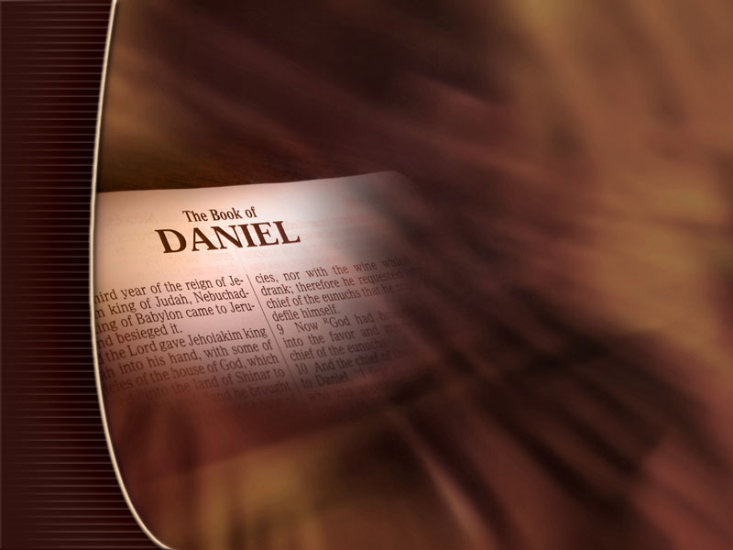
Certos comentaristas destacam que esse anjo é o mesmo descrito em Daniel 12:5-9. Daniel retrata um "homem vestido de linho" e semelhante ao anjo de Apocalipse 10. Esse Ser é identificado como Jesus.

Slide 15
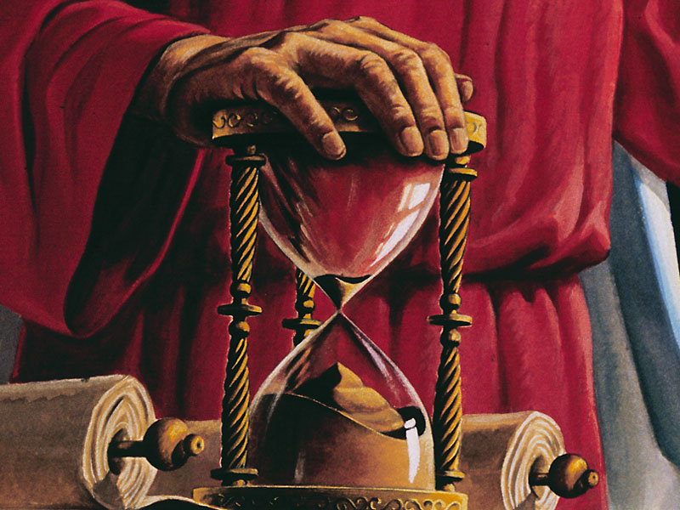
Ele próprio deu a Daniel a informação profética que o profeta não pôde compreender plenamente...

Slide 16
Daniel desejava saber quando os eventos simbolicamente apresentados a ele teriam lugar. A resposta foi: "Vai-te, Daniel, porque estas palavras estão cerradas e seladas até o tempo do fim." (verso 9).

Slide 17
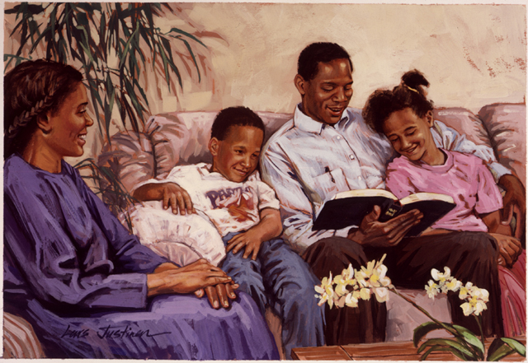
Foi-lhe dito também que no tempo do fim o livro seria aberto (compreendido), e que muitos correriam de uma parte para outra e a ciência se multiplicaria (Daniel 12:4).

Slide 18
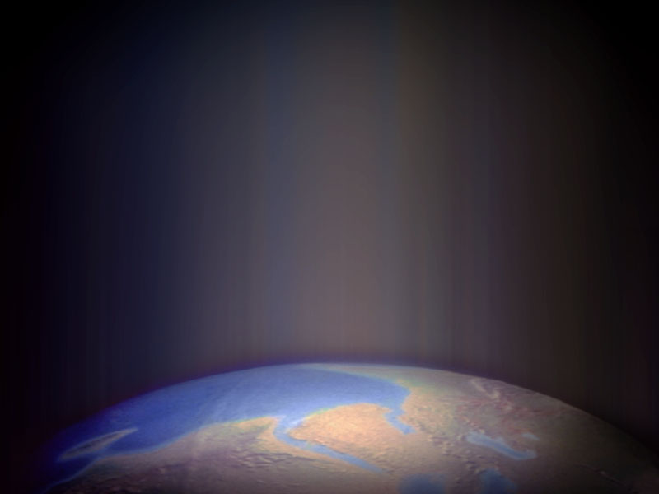
Em outras palavras, Jesus tem uma mensagem para todo o mundo (como mostrado pelos Seus pés apoiados no mar e na terra), a qual deverá ser entendida no tempo do fim.

Slide 19
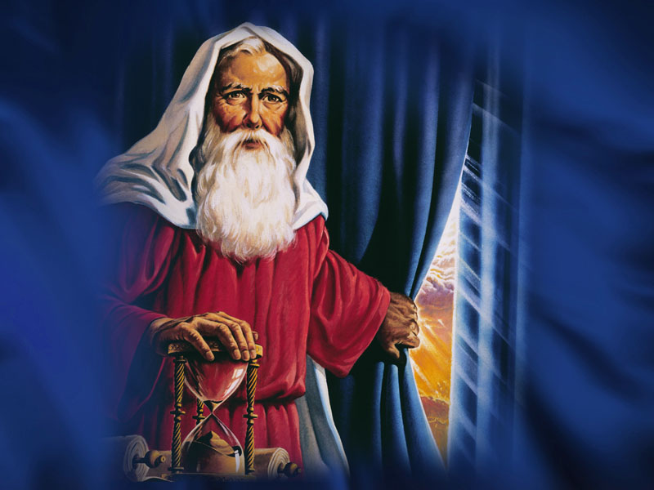
Essa mensagem foi selada no tempo de Daniel. O livro dramaticamente aberto em Apocalipse é a parte selada do livro de Daniel. Agora ele pode ser plenamente compreendido.

Slide 20
Lembre-se: Apocalipse 10 apresenta acontecimentos notáveis antes do sétimo selo, o qual anuncia a segunda vinda de Jesus.

Slide 21
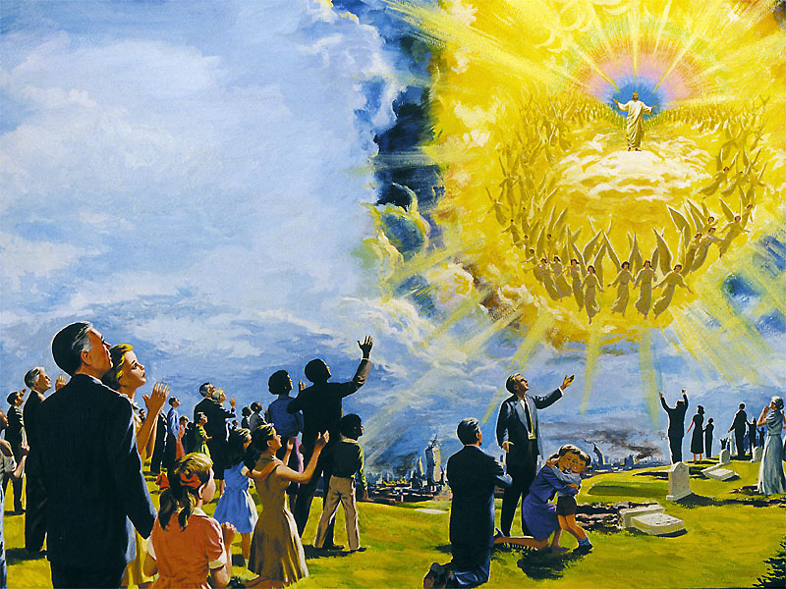
Portanto, podemos concluir que pouco antes de Cristo retornar, o livro de Daniel será desselado — isto é, aberto — e sua mensagem compreendida.

Slide 22
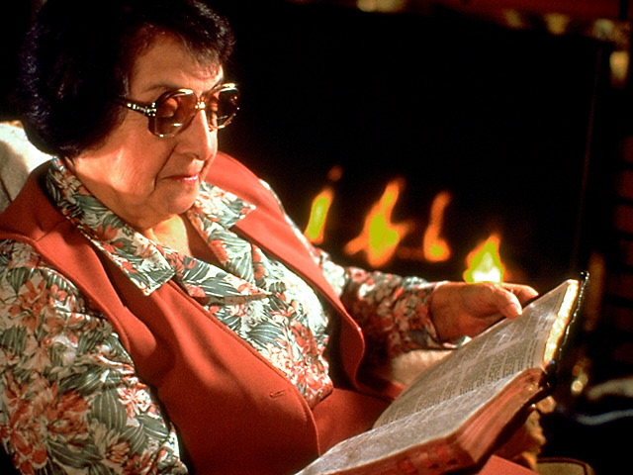
Leia Apocalipse 10:8-11

Slide 23
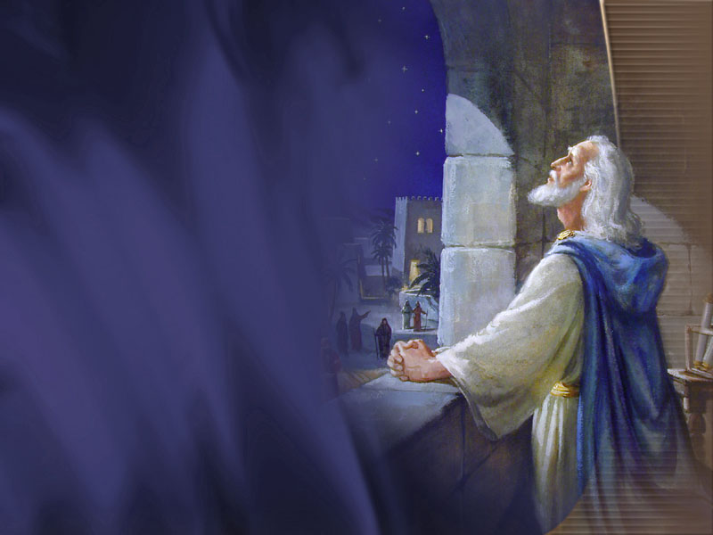
Devemos lembrar-nos de que nem todas as profecias de Daniel foram seladas, mas apenas aquelas pertencentes ao tempo do fim. A principal profecia que Daniel não pôde compreender foi a dos 2300 dias/anos dos capítulo 8:14 e capítulo 9.

Slide 24
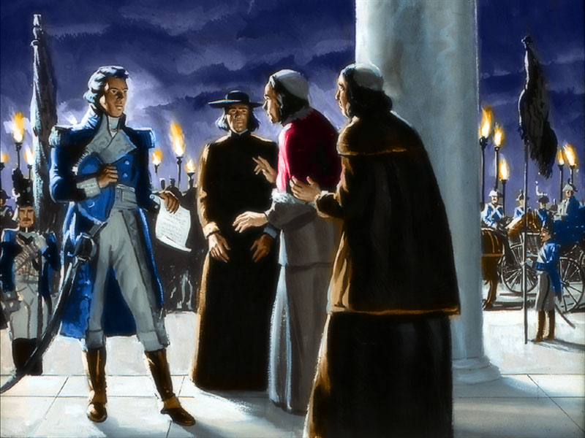
O anjo disse a Daniel que no tempo do fim as pessoas começariam a entender a profecia selada. Podemos identificar esse tempo do fim mencionado em Daniel 8, como o período iniciado em 1798.

Slide 25
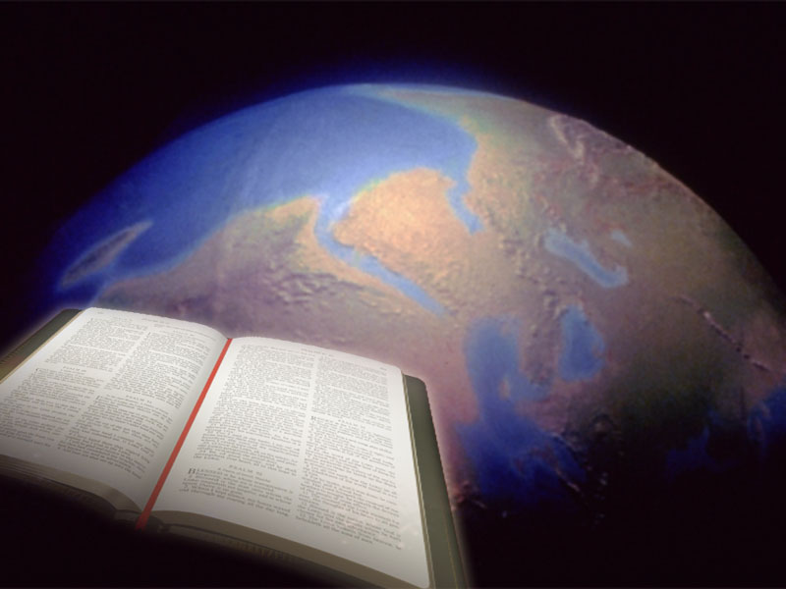
Justamente como predito, cerca de 205 anos atrás, os crentes deram início a um estudo diligente e atento das profecias seladas de Daniel. Como resultado, a compreensão das profecias do tempo do fim, que foram marginalizadas por algum tempo, cresceu dramaticamente.

Slide 26
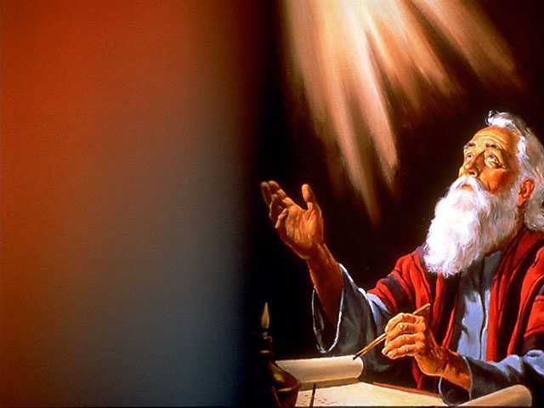
Apocalipse 10 reflete a experiência da ordem divina a João: O que João fez com o livro? (verso 10)

Slide 27
Apocalipse 10 reflete a experiência da ordem divina a João: O que João fez com o livro? (verso 10) Devorou.

Slide 28
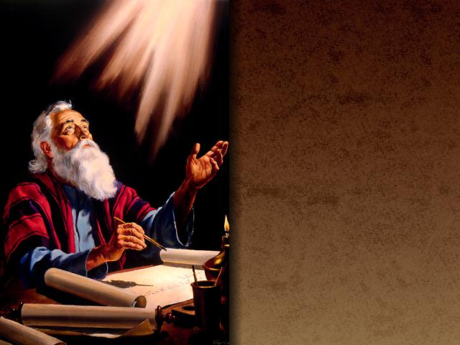
Como João descreve sua experiência? (verso 10)

Slide 29
Como João descreve sua experiência? (verso 10) O livrinho era doce na boca mas amargo no estômago.

Slide 30
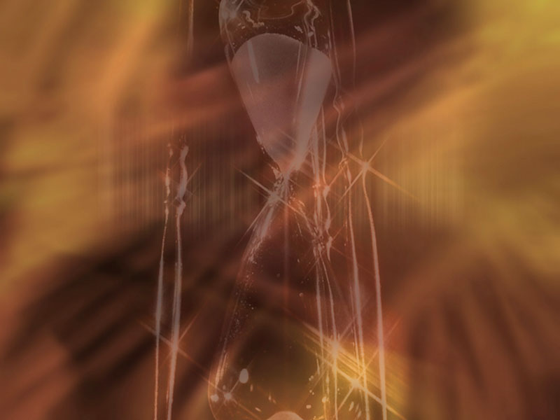
Após estudar meticulosamente as profecias de Daniel, muitos eruditos e membros da igreja do século dezenove concluíram que "o tempo do fim" da profecia bíblica tivera início em 1798.

Slide 31
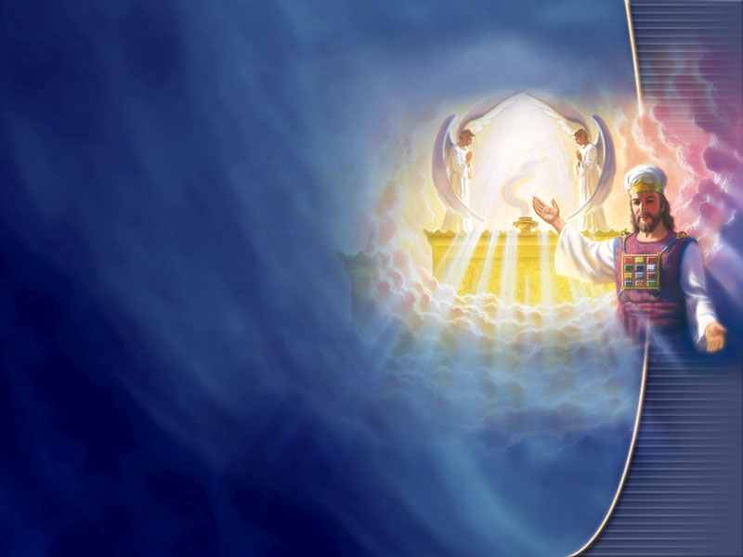
Alguns também entenderam que os 2.300 dias/anos proféticos se encerraram em 1844. A profecia, realmente, refere-se à preparação do julgamento final por Cristo, precedente à Sua segunda vinda.

Slide 32
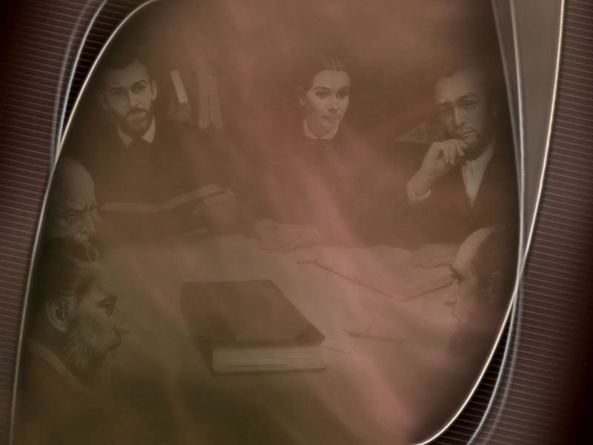
Muitos dos que viveram em 1844 participaram da ansiosa expectativa pela iminente volta de Jesus. Não poucos assinavam suas cartas: "Seu companheiro na bem-aventurada esperança."

Slide 33
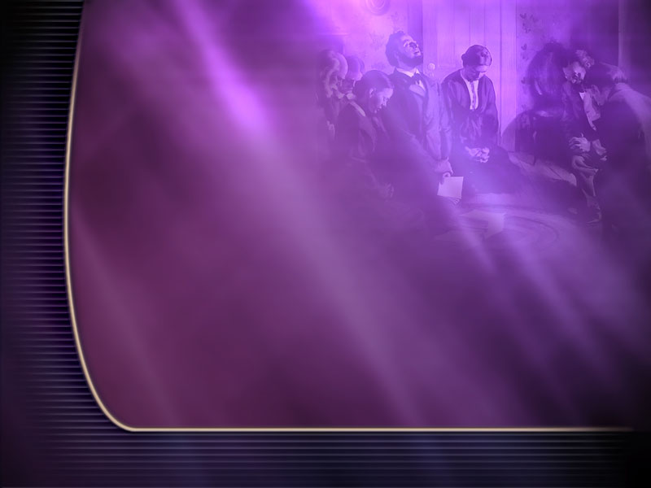
Alguém declarou: "Esse foi o ano mais feliz da minha vida.” Outro disse: "Meu coração estava cheio de feliz expectativa." A compreensão das profecias de Daniel, abrindo o livro selado, era doce ao paladar.

Slide 34
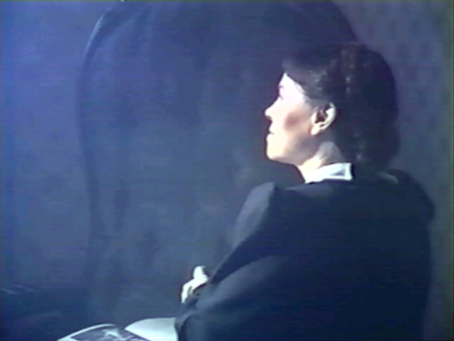
Mas quando sua interpretação se verificou equivocada e Cristo não retornou, eles viveram um amargo desapontamento. Alguns abandonaram a fé. Outros procuraram obter uma compreensão diferente do que Daniel queria dizer.

Slide 35
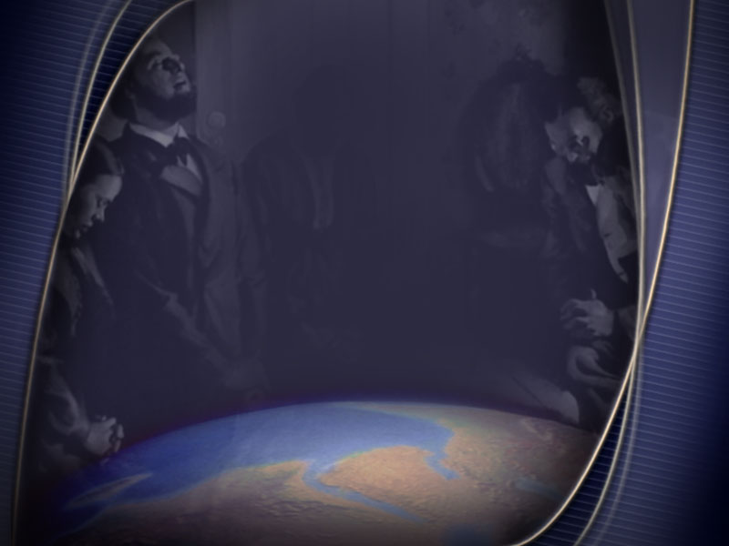
Embora desanimado, esse pequeno grupo de adventistas crentes na segunda vinda de Cristo, muitos deles na adolescência e juventude, causaram um impacto mundial.

Slide 36
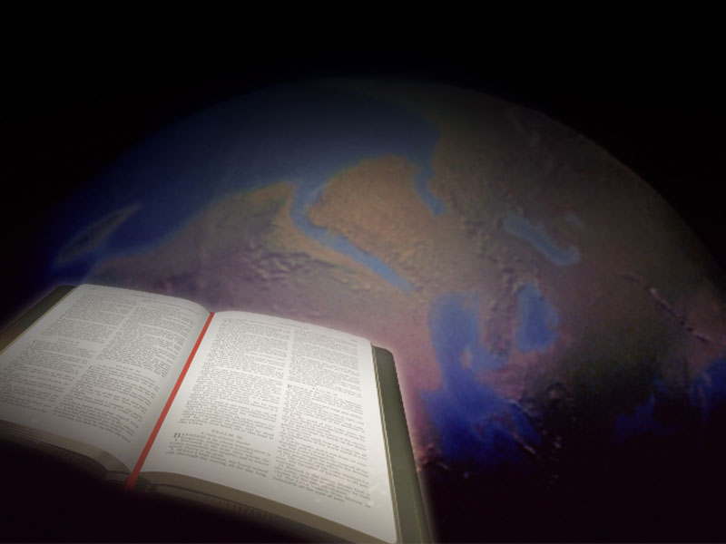
Eles procuraram atender à ordem de Deus em Apocalipse 10:11: "Importa que profetizes outra vez..." Eles ainda criam que a mensagem do evangelho revolucionaria toda a Terra; sentiam-se na obrigação de ajudar homens e mulheres de toda parte a se prepararem para o retorno de Jesus.

Slide 37
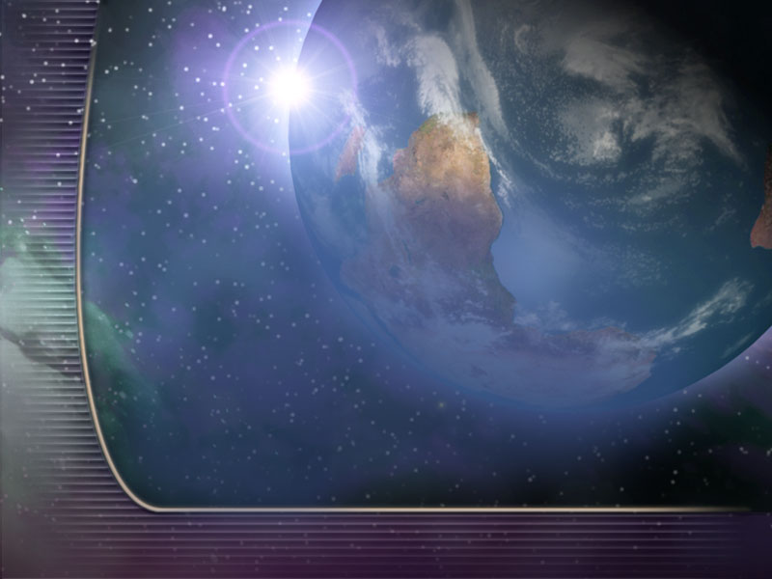
O evangelho se expandiu durante esse período de tempo referente ao livro aberto. José Wolff, um crente judeu da Alemanha, causou grande impacto em todo o Oriente Médio com sua pregação profética.

Slide 38
Edward Irving levou 700 ministros da Igreja da Inglaterra a liderarem um reavivamento profético na Grã-Bretanha.

Slide 39
Outros campeões do Despertamento Adventista incluem Lacunza, um sacerdote jesuíta da América do Sul; Bengal, um ministro da Igreja Luterana na Alemanha; Gaussen, um ministro suíço; William Miller, um líder norte-americano e também um grupo de crianças pregadoras na Escandinávia.

Slide 40
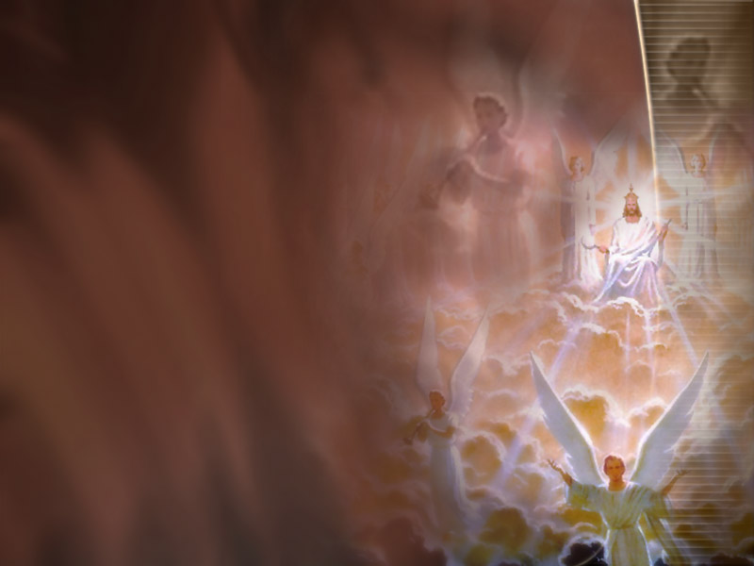
Todos eles pregavam a mesma mensagem – Jesus logo vem! O Espírito de Deus conduziu pessoas que viviam em diferentes países, e em alguns casos estudando independentemente, a proclamar a mesma mensagem!

Slide 41
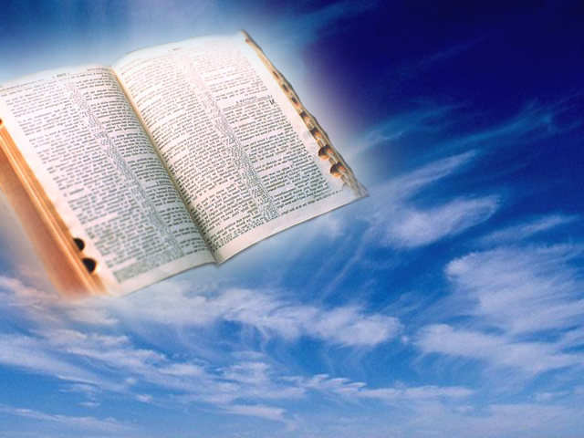
A Mensagem do Livro Aberto Qual é a mensagem essencial do livro aberto? É a história do evangelho!

Slide 42
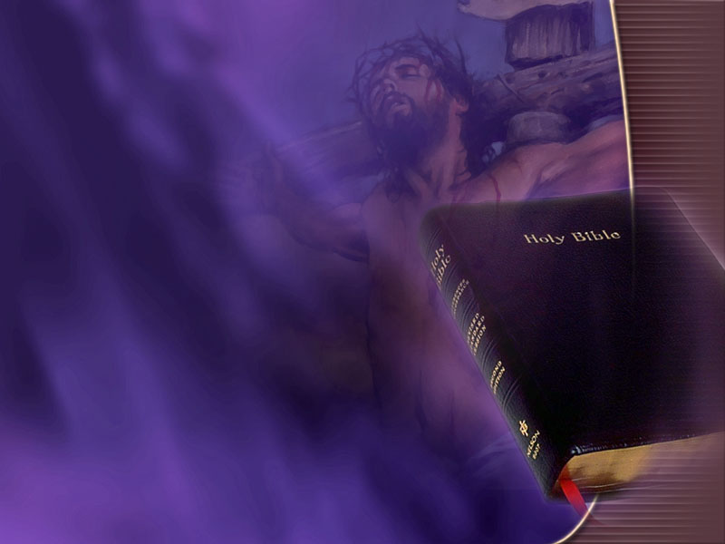
Ela revela o Deus cujo amor O levou a vir a este mundo e morrer por você e por mim. Ele logo voltará à Terra porque anseia que estejamos com Ele para sempre.

Slide 43
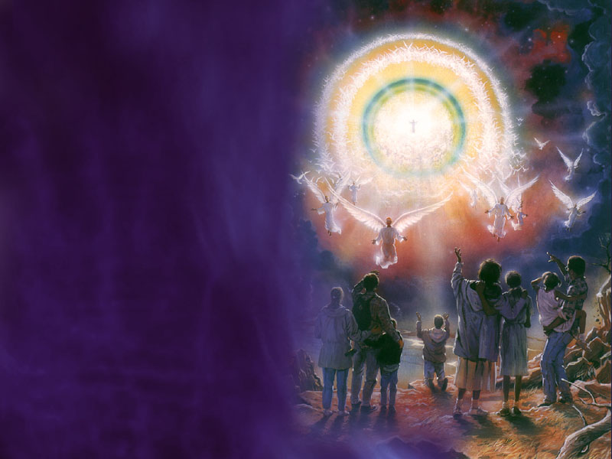
Assim, embora as datas e os eventos históricos sejam algumas vezes úteis à compreensão, não se atole nos detalhes...

Slide 44
Se você se esquecer de tudo o mais, lembre-se bem disto: Deus o ama e fixou uma data, um tempo em que virá para estar com você. Ele está ansioso por esse grande encontro.

Slide 45
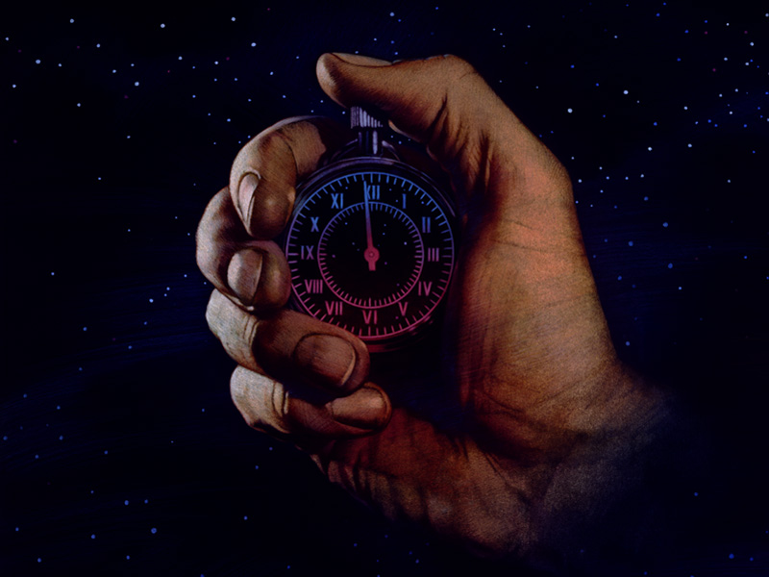
Suas profecias são realmente poemas de amor que dizem: "Esteja vestido e pronto para quando Eu vier. Você não sabe o dia e nem a hora, mas conhece quando ele está perto!"

Slide 46
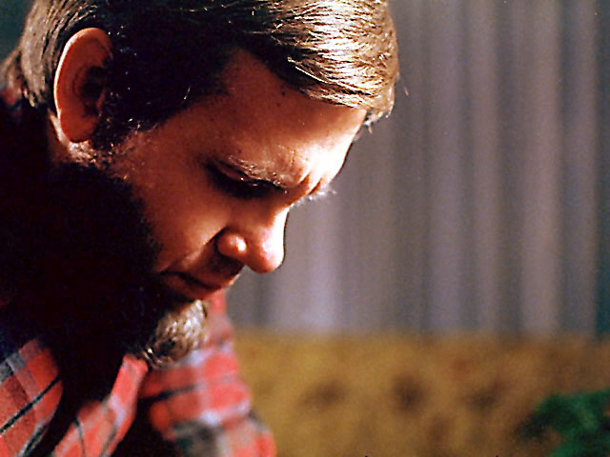
Você já teve uma experiência agradável que se tornou amarga depois? O que o ajudou a enfrentar o desapontamento?

Slide 47
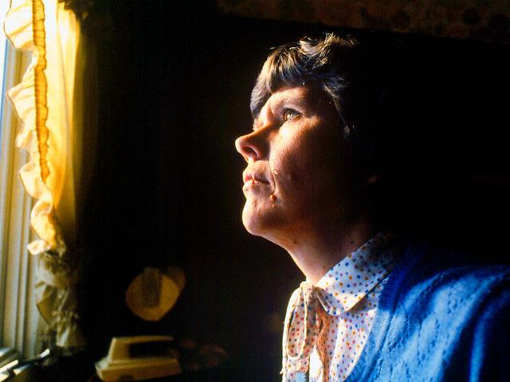
Se você está presentemente passando por uma dificultosa experiência pessoal, lembre-se de que Jesus está esperando que você aceite Sua oferta gratuita de assistência.

Slide 48
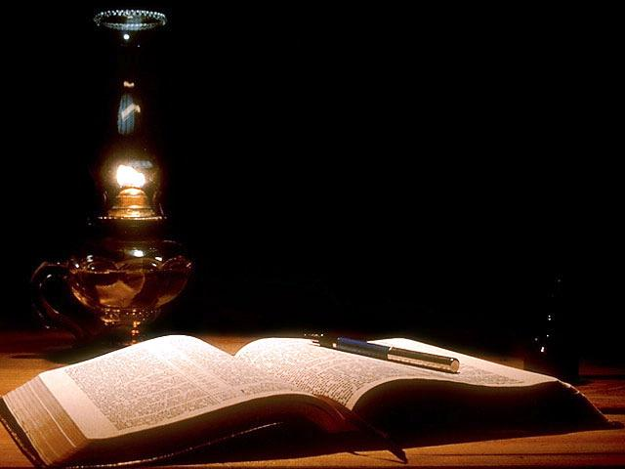
Leia Apocalipse 11:1-6. O capítulo 11 do Apocalipse é altamente simbólico. Iniciemos com um sumário de seus principais eventos.

Slide 49
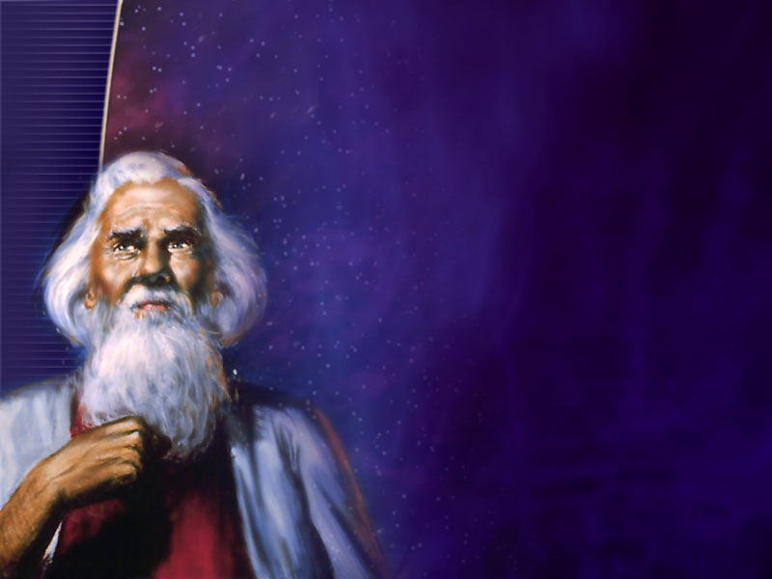
Verso 1. João toma uma cana (instrumento de medição) e recebe a ordem para medir três coisas:

Slide 50
Verso 1. João toma uma cana (instrumento de medição) e recebe a ordem para medir três coisas: (a) O santuário de Deus (b) O altar (c) Os adoradores

Slide 51
Verso 2. João não devia medir o pátio exterior do templo. Ele estava reservado para os gentios por 42 meses ou 1260 dias.

Slide 52
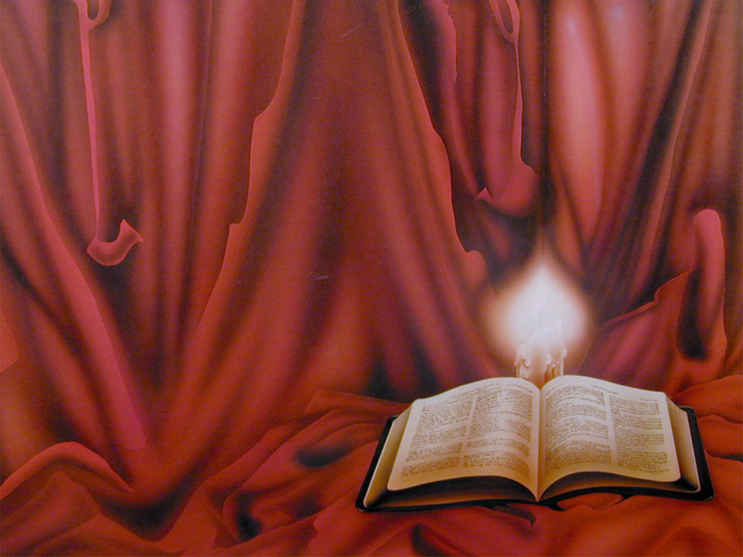
Verso 3. Seria dado poder às duas testemunhas. Elas testemunhariam durante 1260 dias e estariam vestidas com trajes que os pranteadores usavam.

Slide 53
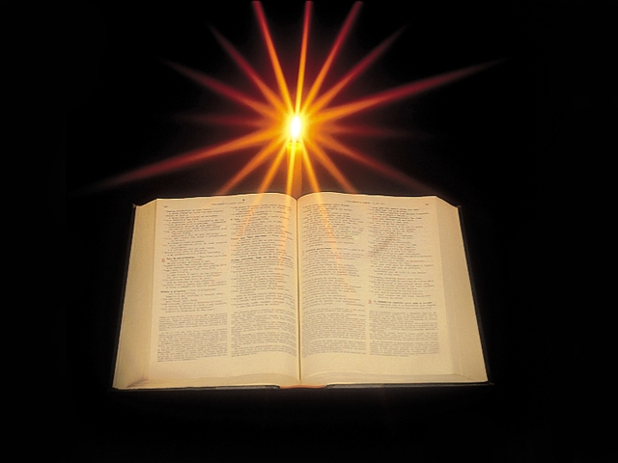
O verso 4 identifica as duas testemunhas como oliveiras e candeeiros estando diante de Deus.

Slide 54
Os versos 5 e 6 nos mostram o poder das duas testemunhas para dominar a Terra.

Slide 55
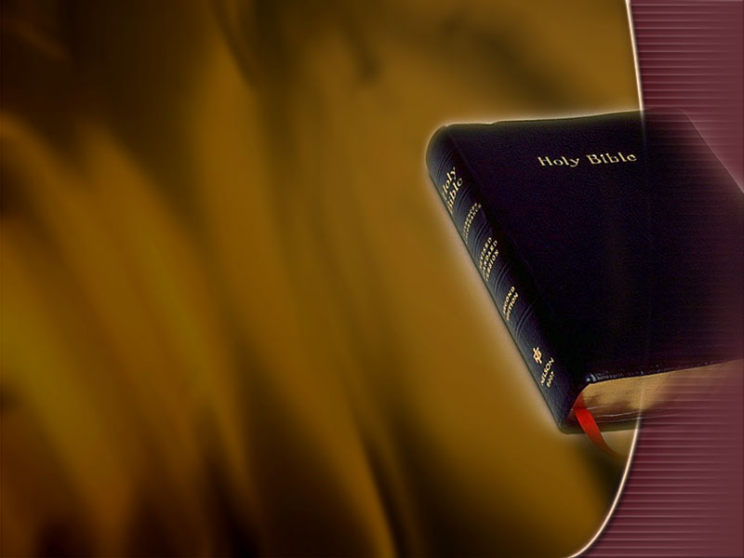
Essa é realmente uma inigualável descrição do poder da Palavra de Deus. As duas testemunhas representam a Bíblia, o Velho e o Novo Testamentos. Elas também são descritas como candeeiros e oliveiras. Essa é uma imagem bíblica muito familiar.

Slide 56
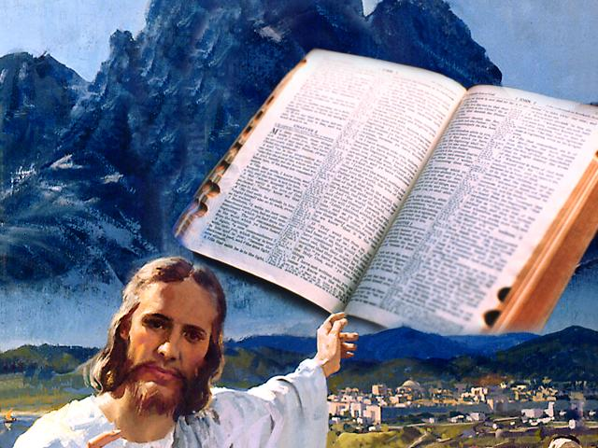
Em João 5:39, Jesus identificou as Escrituras como sendo "elas que testificam de Mim".

Slide 57
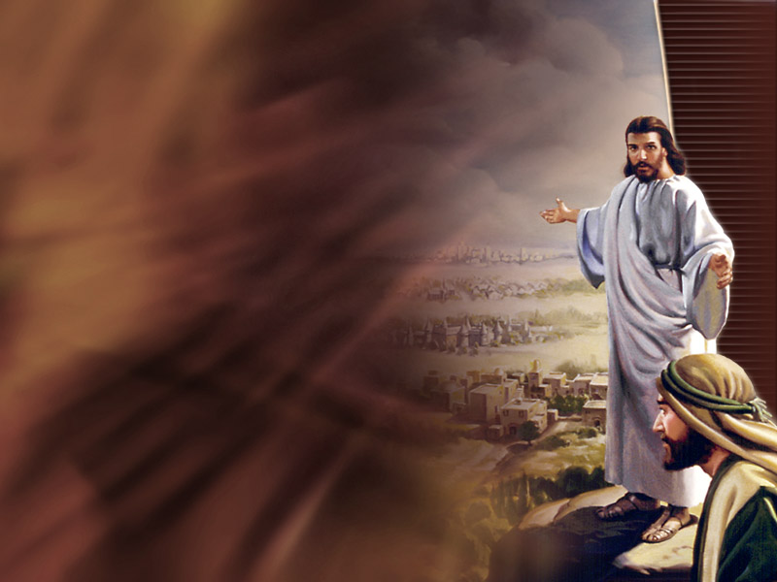
Em Mateus 24:14, Jesus disse que o evangelho seria pregado em todo o mundo, "em testemunho a todas as gentes".

Slide 58
Nos tempos bíblicos, o azeite de oliva era usado para abastecer lâmpadas. O Salmo 119:105 declara: "Lâmpada para os meus pés é a Tua Palavra, e luz para o meu caminho." E o versículo 130 diz: "A exposição da Tua Palavra dá luz."

Slide 59
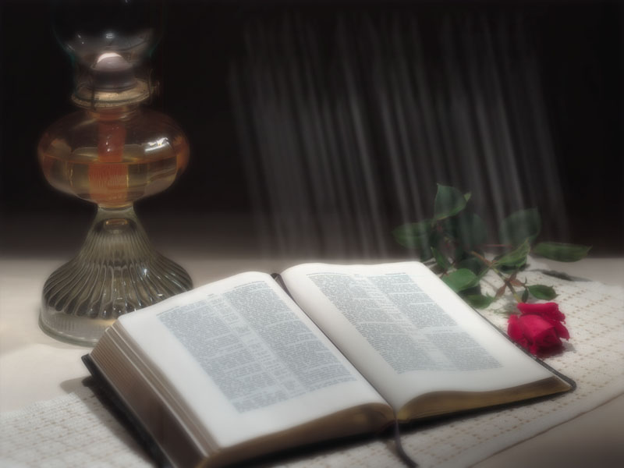
As duas testemunhas são chamadas de oliveiras e candeeiros, porque o Velho e o Novo Testamentos são nossas principais fontes de luz espiritual.

Slide 60
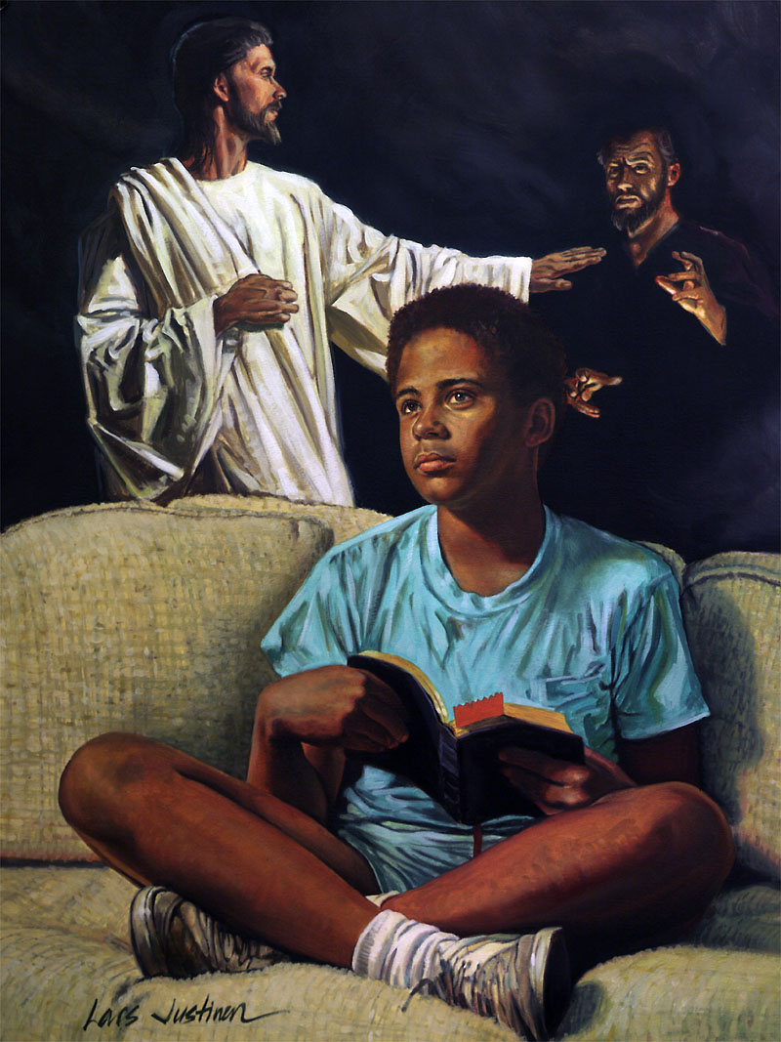
O ponto central dos versos 1 a 6, então, é que a mensagem da Bíblia é o padrão (instrumento de medição) para determinar quem pertence a Cristo e quem pertence a Satanás...

Slide 61
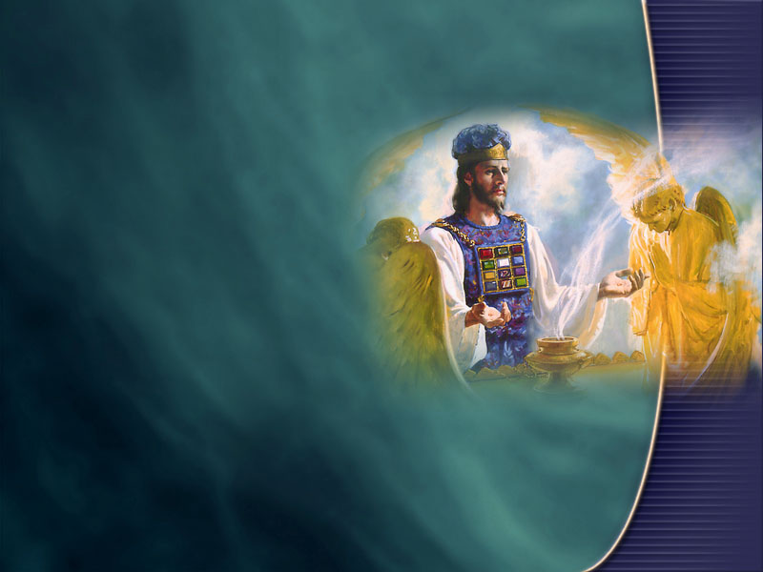
Esse processo investigativo começou no Céu em 1844. Jesus virá quando ele for completado, quando for franca e imparcialmente determinado o lado de quem as pessoas estão – de Cristo ou de Satanás.

Slide 62
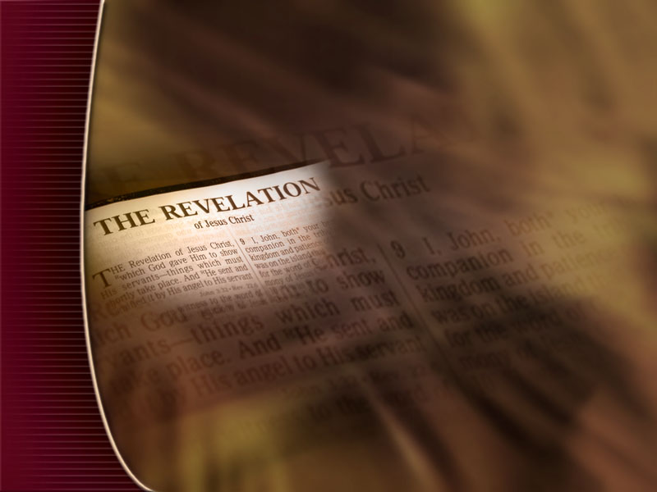
João repete uma especial palavra de advertência em Apocalipse 22:18 e 19. Ele diz que se alguém acrescentar ou subtrair algo do livro do Apocalipse, "Deus lhe acrescentará as pragas que estão escritas neste livro".

Slide 63
O Senhor deseja salvaguardar Sua mensagem porque ela conduz à salvação. E aqueles que deliberadamente se opõem ou distorcem as verdades divinas enviadas ao mundo por Jesus, que morreu para que pudéssemos ter vida, perdem aquele relacionamento especial entre Deus e Seus seguidores.

Slide 64
Leia Apocalipse 11:7-10. Essa é uma descrição da possante tentativa de Satanás para destruir a Bíblia.

Slide 65
Num dos estudos prévios que fizemos, aprendemos que o período de 1260 dias/anos se estendeu de 538 a 1798 d.C. Durante esse tempo, aqueles que não eram do povo de Deus, identificados como gentios no capítulo 11, oprimiram os cristãos e tentaram suprimir a Palavra de Deus...

Slide 66
Nos últimos anos desse período profético, a Revolução Francesa lançou, por três anos e meio, um assalto fulminante sobre as verdades bíblicas.

Slide 67
O Prof. R. R. Palmer, da Universidade de Princeton, refere-se a esse tempo como um "terremoto" em seu livro The Age of the Democratic Revolution (A Era da Revolução Democrática, em dois volumes)...

Slide 68
Foi isso exatamente o que João afirmou em Apocalipse 11:13 – "um grande terremoto".

Slide 69
A Revolução Francesa destacou-se por sua oposição ao cristianismo. Durante o Reinado do Terror, cerca de 50 pessoas eram decapitadas diariamente pela guilhotina.

Slide 70
A "besta" do "abismo", descrita por João, é um símbolo da posição anticristã da Revolução Francesa e de sua guerra contra a Bíblia

Slide 71
As referências a Sodoma e Gomorra representam declínio espiritual. Sodoma foi destruída por causa de sua degradação moral e desafio a Deus.

Slide 72
Os egípcios provocaram a Deus com seus ídolos e foram destruídos pelas pragas.

Slide 73
Em suma, a Palavra de Deus foi pisoteada pelos homens, mas há esperança; há luz no fim do escuro túnel.

Slide 74
Leia os versos 11 a 14. Agora chegamos a um tempo de grande triunfo. Agora chegamos ao tempo em que a equipe de Deus vencerá!

Slide 75
"E depois daqueles três dias e meio, um espírito de vida, vindo de Deus, entrou neles e eles se ergueram sobre os pés...” ( verso 11)

Slide 76
Que ordem foi dada pela voz vinda do Céu? (verso 12)

Slide 77
Que ordem foi dada pela voz vinda do Céu? (verso 12) “Subi para aqui...”

Slide 78
Acontece um grande terremoto e a décima parte da cidade foi destruída; sete mil homens foram mortos. O que fez o restante do povo? (verso 13)

Slide 79
Acontece um grande terremoto e a décima parte da cidade foi destruída; sete mil homens foram mortos. O que fez o restante do povo? (verso 13) “Ficaram aterrorizados e deram glória ao Deus do céu.”

Slide 80
Esses versos descrevem o que aconteceu no final dos três anos e meio da terrível tirania da guilhotina e da supressão da Bíblia na Revolução Francesa. O cristianismo despertou para um grande reavivamento...

Slide 81
As verdades da Bíblia foram redescobertas e defendidas como nunca dantes. No final, alguns dos maiores céticos tiveram de reconhecer o poder de Deus.

Slide 82
A Revolução Francesa pereceu no próprio terremoto que produziu, enquanto que a Bíblia reclamou seu lugar de honra no coração do povo em todo o mundo.

Slide 83
Estes são alguns dos principais eventos do ressurgimento da fé: Na Inglaterra, João Wesley e George Whitefield acenderam um grande reavivamento evangélico.

Slide 84
As missões estrangeiras conheceram uma nova era. Henry Martyn, um graduado de Cambridge com 25 anos de idade, chegou à Índia em 1806 como missionário. Henry proclamava: "Deixem-me consumir por Deus!"

Slide 85
Esse mesmo espírito foi visto em Judson, de Burma, Carey, na Índia, Morrison, na China, Moffat e Davi Livingstone, na África. Seus testemunhos trouxeram vida a milhões de cristãos no mundo.

Slide 86
Quando moços e moças se ajoelhavam ao lado de suas camas, prometiam a Deus que O seguiriam a qualquer custo – e assim foi!

Slide 87
As sociedades bíblicas surgiram em cena. Por volta de 1800, Joseph Hugues, um leigo batista, sentiu-se impressionado por Deus para providenciar gratuitamente Bíblias para o povo de Gales. Quando sua visão pela distribuição da Bíblia se intensificou, ele perguntou: "Por que não o mundo?"

Slide 88
Em 1804, poucos anos após a Revolução Francesa haver definhado, Hugues e outros fundaram a Sociedade Bíblica Britânica e a Sociedade Bíblica Estrangeira.

Slide 89
Em 1816, crentes consagrados também criaram a Sociedade Bíblica Americana. Essas sociedades produziram um tremendo impacto. A cada ano elas distribuem milhões de Bíblias, Novos Testamentos e outros livros cristãos, em dezenas de idiomas.

Slide 90
A Bíblia não pode ser derrotada

Slide 91
Sim, Deus garantiu que Sua Palavra "vive e permanece" (I Pedro 1:23). Ele a revestiu de Sua própria vida inconquistável. Poderosos líderes da humanidade podem parecer mais vivos do que qualquer livro impresso. Mas após se tornarem estátuas, a Bíblia ainda renasce nos corações humanos em toda parte.

Slide 92
“Na verdade, o povo é erva. Seca-se a erva e murcha a flor; mas a Palavra do Senhor permanece para sempre.” Isaías 40:7 e 8.

Slide 93
O revolucionário americano, Thomas Paine, disse certa vez: "Eu detesto sinceramente o Velho Testamento." Thomas Paine morreu, mas a Bíblia que ele detestava ainda está produzindo revoluções espirituais.

Slide 94
O cético Voltaire usou seu intelecto e espírito notável para atacar a "superstição" do nascimento virginal e da ressurreição de Jesus. Voltaire morreu, mas milhões de cristãos ainda celebram o natal e a Páscoa.

Slide 95
Jesus disse: "As palavras que Eu vos tenho dito são espírito e são vida." (João 6:63).

Slide 96
As palavras da Bíblia não são apenas vida; elas são capazes de dar vida. Como uma semente enterrada germinando em luxuriante planta, a Palavra de Deus produz em nossos corações um novo estilo de vida...

Slide 97
Pedro o descreveu como "tendo renascido, não de semente corruptível, mas de incorruptível, pela Palavra de Deus, a qual vive e permanece".

Slide 98
Você está apoiado na Palavra de Deus? Pessoas de todas as partes do mundo estão se juntando e fazendo decisões.

Slide 99
Alguns escolhem o caminho satânico da força e intimidação; outros permanecem fiéis ao evangelho de amor e graça de Cristo....

Slide 100
Estamos vivendo no limiar do reino de Deus; estamos vivendo entre a sexta e a sétima trombetas. Necessitamos de um inabalável lugar para nos abrigarmos. Necessitamos edificar nossa vida sobre a Palavra de Deus doadora de vida.

Slide 101
Que tipo de compromisso você gostaria de fazer com Deus agora?

Slide 102
Oração Pai, desejo entender e obedecer à Tua Palavra, não importa o quanto isso custe. Ajuda-me a conhecer Tua vontade para minha vida, enquanto estudo o que o Senhor tem para me dizer na Bíblia. E ajuda-me a seguir-Te. Obrigado, em nome de Jesus, amém.

